Slide 1



DETERMINAN
MUH1G3/ Matriks dan ruang vektor
FAKULTAS INFORMATIKA
Center of learning & open education Telkom university

Slide 2
Determinan Matriks
Sub Pokok Bahasan
Permutasi dan Determinan Matriks
Determinan dengan OBE
Determinan dengan Ekspansi Kofaktor
Beberapa Aplikasi Matriks
Menentukan Solusi SPL
Optimasi
Model Ekonomi
dan lain-lain.

Slide 3
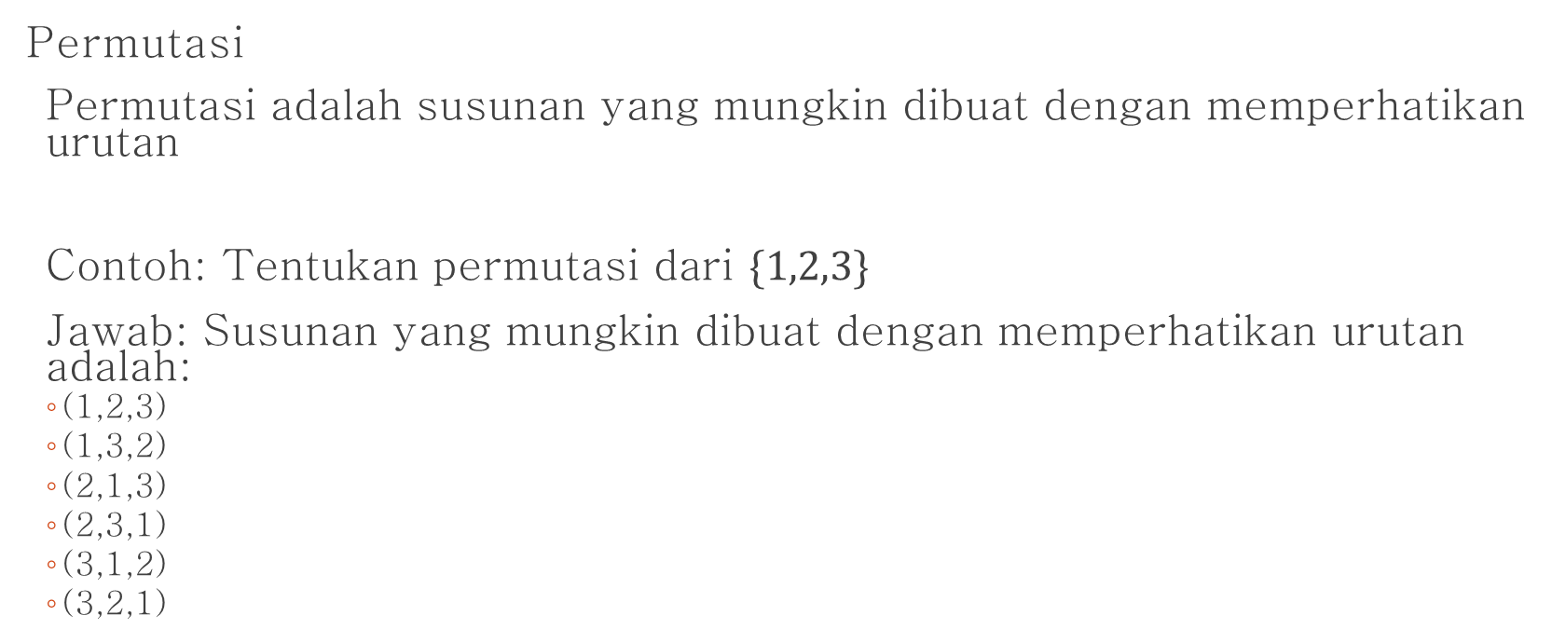
Permutasi dan Determinan Matriks
Permutasi
Permutasi adalah susunan yang mungkin dibuat dengan memperhatikan urutan
Contoh: Tentukan permutasi dari $\{1,2,3\}$
Jawab: Susunan yang mungkin dibuat dengan memperhatikan urutan adalah:
(1,2,3)
(1,3,2)
(2,1,3)
(2,3,1)
(3,1,2)
(3,2,1)

Slide 4
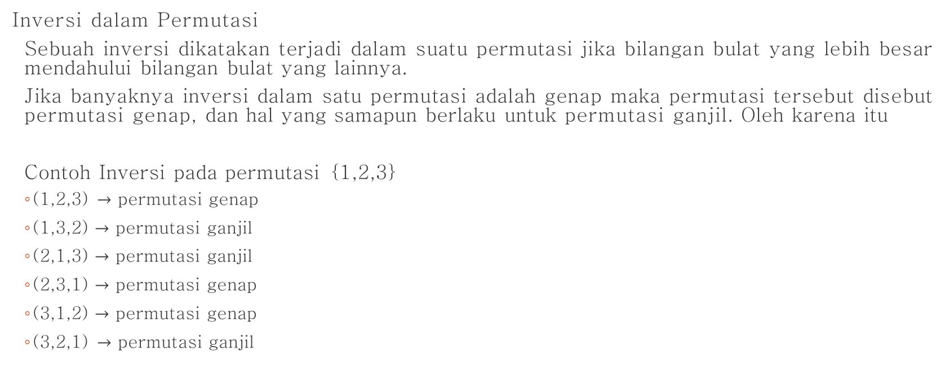
Permutasi dan Determinan Matriks(2)
Inversi dalam Permutasi
Sebuah inversi dikatakan terjadi dalam suatu permutasi jika bilangan bulat yang lebih besar mendahului bilangan bulat yang lainnya.
Jika banyaknya inversi dalam satu permutasi adalah genap maka permutasi tersebut disebut permutasi genap, dan hal yang samapun berlaku untuk permutasi ganjil. Oleh karena itu
Contoh Inversi pada permutasi {1,2,3}
(1,2,3) $→$ permutasi genap
(1,3,2)$→$ permutasi ganjil
(2,1,3)$→$ permutasi ganjil
(2,3,1)$→$ permutasi genap
(3,1,2)$→$ permutasi genap
(3,2,1) $→$ permutasi ganjil

Slide 5
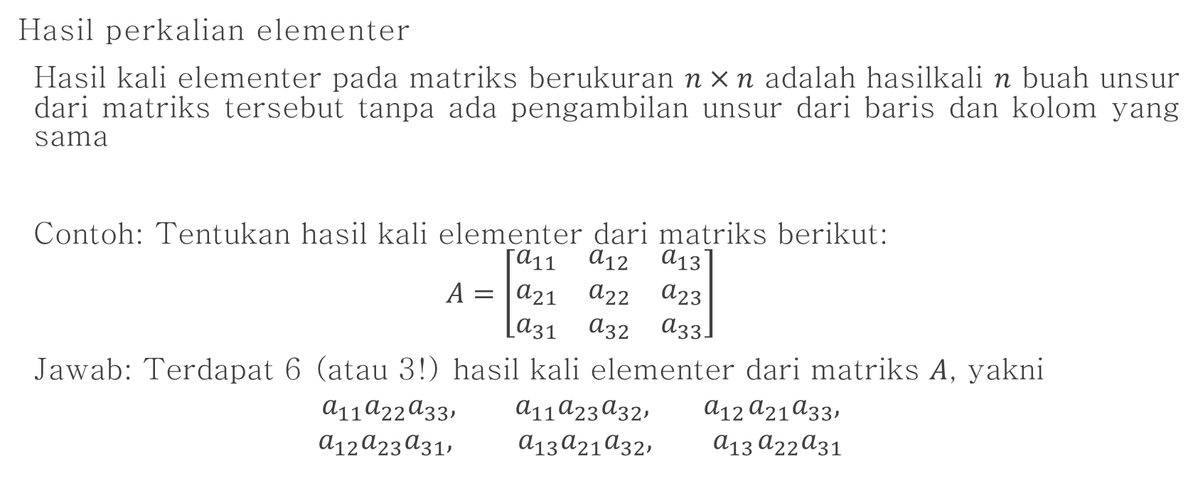
Permutasi dan Determinan Matriks(3)
Hasil perkalian elementer
Hasil kali elementer pada matriks berukuran $n×n$ adalah hasilkali $n$ buah unsur dari matriks tersebut tanpa ada pengambilan unsur dari baris dan kolom yang sama
Contoh: Tentukan hasil kali elementer dari matriks berikut:
$$A=\left[\begin{matrix}a_{11} & a_{12} & a_{13} \\ a_{21} & a_{22} & a_{23} \\ a_{31} & a_{32} & a_{33}\end{matrix}\right]$$
Jawab: Terdapat 6 (atau 3!) hasil kali elementer dari matriks $A$, yakni
$$a_{11}a_{22}a_{33}, a_{11}a_{23}a_{32}, { a}_{12}a_{21}a_{33},$$
$$a_{12}a_{23}a_{31}, a_{13}a_{21}a_{32}, { a}_{13}a_{22}a_{31}$$

Slide 6
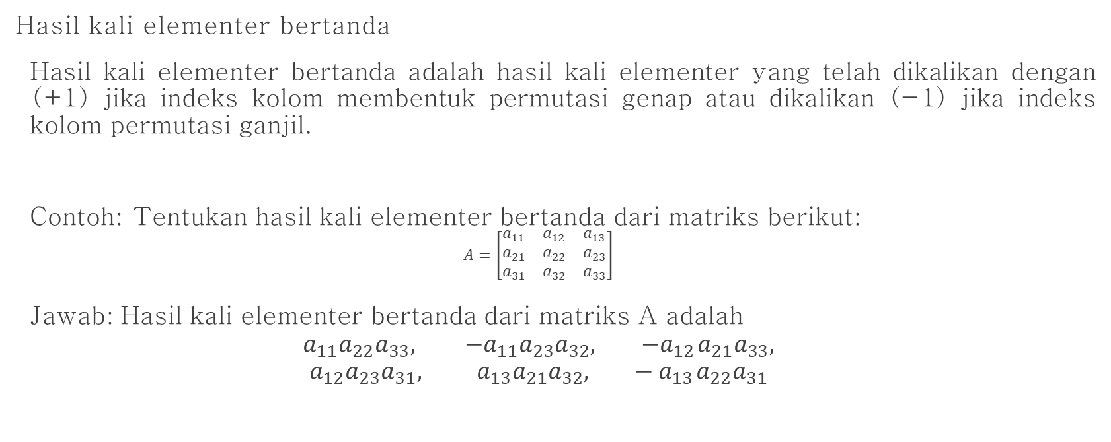
Permutasi dan Determinan Matriks(4)
Hasil kali elementer bertanda
Hasil kali elementer bertanda adalah hasil kali elementer yang telah dikalikan dengan (+1) jika indeks kolom membentuk permutasi genap atau dikalikan (-1) jika indeks kolom permutasi ganjil.
Contoh: Tentukan hasil kali elementer bertanda dari matriks berikut:
$$A=\left[\begin{matrix}a_{11} & a_{12} & a_{13} \\ a_{21} & a_{22} & a_{23} \\ a_{31} & a_{32} & a_{33}\end{matrix}\right]$$
Jawab: Hasil kali elementer bertanda dari matriks A adalah
$$a_{11}a_{22}a_{33}, {−a}_{11}a_{23}a_{32}, { −a}_{12}a_{21}a_{33},$$
$$a_{12}a_{23}a_{31}, a_{13}a_{21}a_{32}, { − a}_{13}a_{22}a_{31}$$

Slide 7
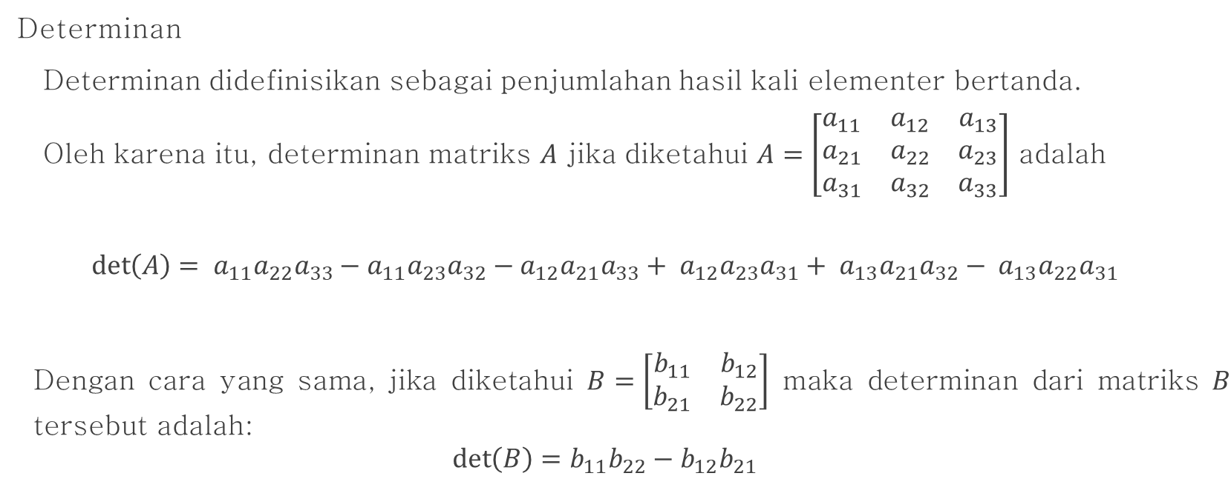
Permutasi dan Determinan Matriks(5)
Determinan
Determinan didefinisikan sebagai penjumlahan hasil kali elementer bertanda.
Oleh karena itu, determinan matriks $A$ jika diketahui $A=\left[\begin{matrix}a_{11} & a_{12} & a_{13} \\ a_{21} & a_{22} & a_{23} \\ a_{31} & a_{32} & a_{33}\end{matrix}\right]$ adalah
$$\det\left(A\right)= a_{11}a_{22}a_{33}−a_{11}a_{23}a_{32}−a_{12}a_{21}a_{33}+ a_{12}a_{23}a_{31}+ a_{13}a_{21}a_{32}− a_{13}a_{22}a_{31}$$
Dengan cara yang sama, jika diketahui $B=\left[\begin{matrix}b_{11} & b_{12} \\ b_{21} & b_{22}\end{matrix}\right]$ maka determinan dari matriks $B$ tersebut adalah:
$$\det\left(B\right)=b_{11}b_{22}−b_{12}b_{21}$$

Slide 8

Permutasi dan Determinan Matriks(6)
Contoh:
Tentukan Determinan Matriks
$$K=\left[\begin{matrix}1 & 2 \\ 3 & 4\end{matrix}\right]$$
Jawab:
$det \left(K\right)=\left|K\right|=k_{11}k_{22}−k_{12}k_{21}$
$=1\left(4\right)−\left(2\right)\left(3\right)$
$=4−6$
$=−2$

Slide 9

Permutasi dan Determinan Matriks(7)
Contoh:
Tentukan Determinan Matriks
$$B=\left[\begin{matrix}3 & 2 & −1 \\ 1 & 1 & 0 \\ −2 & −2 & 1\end{matrix}\right]$$
Jawab:
$\det\left(B\right)=\left|B\right|=b_{11}b_{22}b_{33}+b_{12}b_{23}b_{31}+b_{13}b_{21}b_{32}−b_{11}b_{23}b_{32}−b_{12}b_{21}b_{33}−b_{13}b_{22}b_{31}$
$=\left(3\right)\left(1\right)\left(1\right)+\left(2\right)\left(0\right)\left(−2\right)+\left(−1\right)\left(1\right)\left(−2\right)−\left(−1\right)\left(1\right)\left(−2\right)−\left(3\right)\left(0\right)\left(−2\right)−\left(2\right)\left(1\right)\left(1\right)$
$=3+0+2−2−0−2$
$=1$

Slide 10
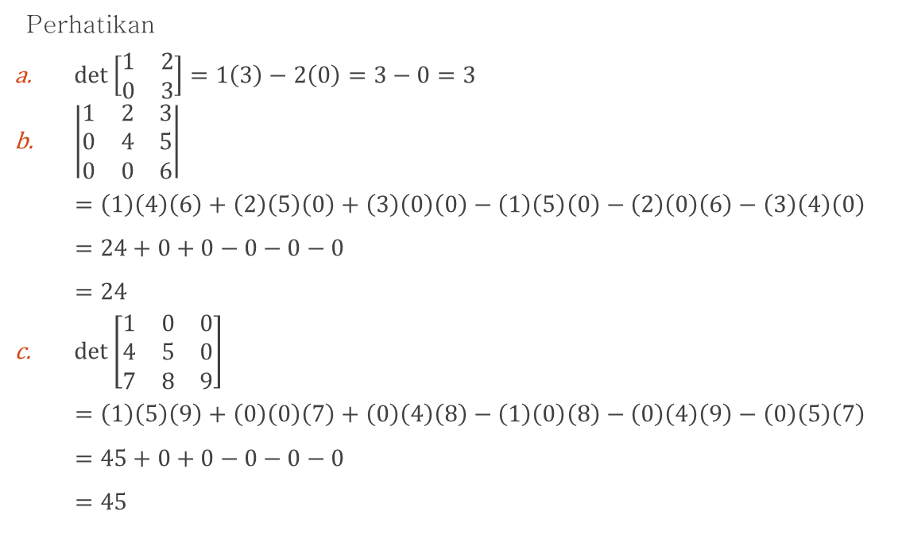
Determinan dengan OBE
Determinan matriks segitiga =
Hasilkali unsur diagonal?
Perhatikan
$\det\left[\begin{matrix}1 & 2 \\ 0 & 3\end{matrix}\right]=1\left(3\right)−2\left(0\right)=3−0=3$
$\left|\begin{matrix}1 & 2 & 3 \\ 0 & 4 & 5 \\ 0 & 0 & 6\end{matrix}\right|$
$=\left(1\right)\left(4\right)\left(6\right)+\left(2\right)\left(5\right)\left(0\right)+\left(3\right)\left(0\right)\left(0\right)−\left(1\right)\left(5\right)\left(0\right)−\left(2\right)\left(0\right)\left(6\right)−\left(3\right)\left(4\right)\left(0\right)$
$=24+0+0−0−0−0$
$=24$
$\det\left[\begin{matrix}1 & 0 & 0 \\ 4 & 5 & 0 \\ 7 & 8 & 9\end{matrix}\right]$
$=\left(1\right)\left(5\right)\left(9\right)+\left(0\right)\left(0\right)\left(7\right)+\left(0\right)\left(4\right)\left(8\right)−\left(1\right)\left(0\right)\left(8\right)−\left(0\right)\left(4\right)\left(9\right)−\left(0\right)\left(5\right)\left(7\right)$
$=45+0+0−0−0−0$
$=45$
hasil kali elementer bertanda selain unsur diagonal adalah nol

Slide 11
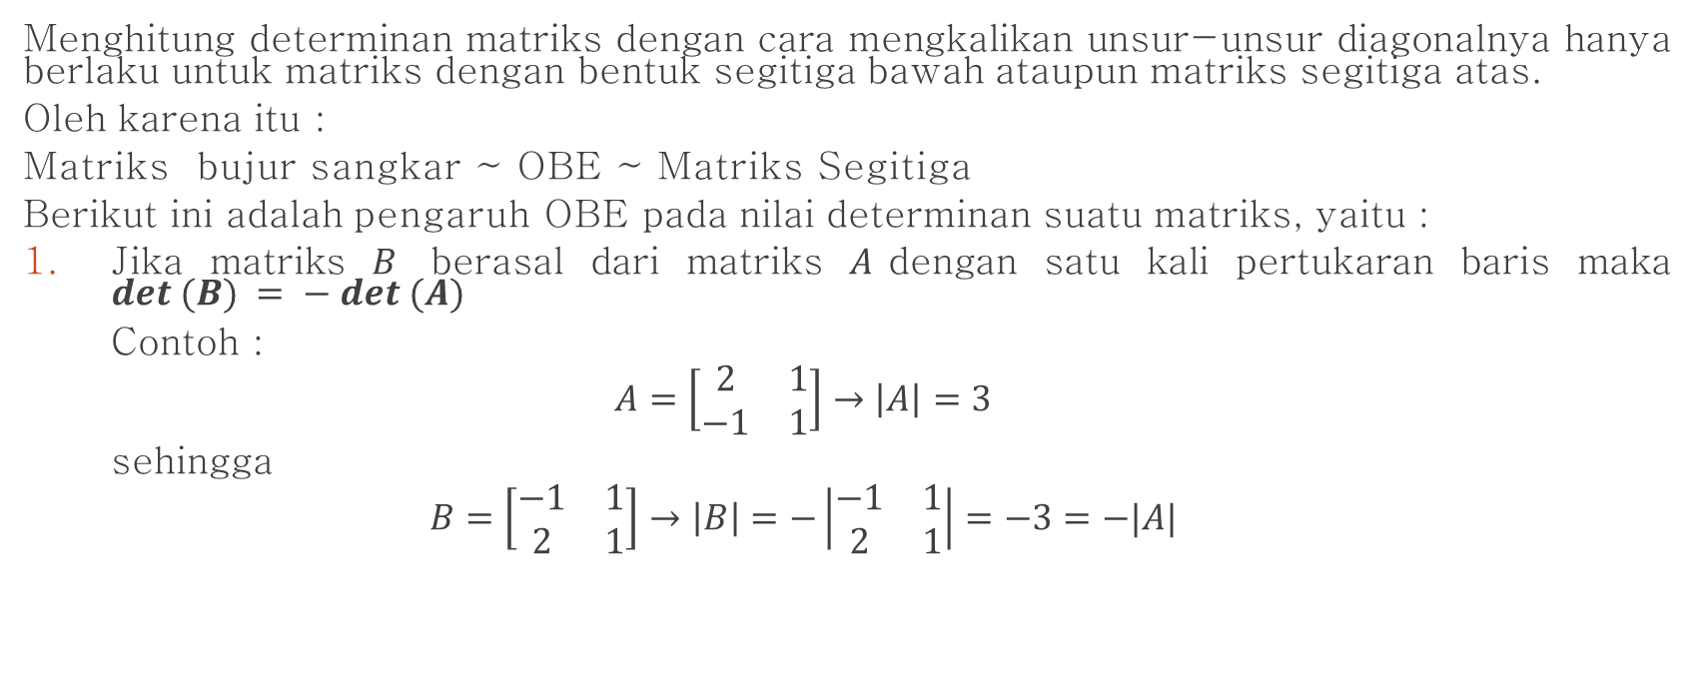
Determinan dengan OBE(2)
Menghitung determinan matriks dengan cara mengkalikan unsur-unsur diagonalnya hanya berlaku untuk matriks dengan bentuk segitiga bawah ataupun matriks segitiga atas.
Oleh karena itu :
Matriks bujur sangkar ~ OBE ~ Matriks Segitiga
Berikut ini adalah pengaruh OBE pada nilai determinan suatu matriks, yaitu :
Jika matriks $B$ berasal dari matriks $A$dengan satu kali pertukaran baris maka $det (B) = − det (A)$
Contoh :
$$A=\left[\begin{matrix}2 & 1 \\ −1 & 1\end{matrix}\right]→\left|A\right|=3$$
sehingga
$$B=\left[\begin{matrix}−1 & 1 \\ 2 & 1\end{matrix}\right]→\left|B\right|=−\left|\begin{matrix}−1 & 1 \\ 2 & 1\end{matrix}\right|=−3=−|A|$$

Slide 12

Determinan dengan OBE(3)
Jika matriks$B$berasal dari matriks $A$ dengan mengalikan satu baris $A$ dengan $k$ maka $det (B) = k det (A)$
Contoh :
$$A=\left[\begin{matrix}2 & 1 \\ −1 & 1\end{matrix}\right]→\left|A\right|=\left(2\right)\left(1\right)−\left(1\right)\left(−1\right)=3$$
maka jika $B=\left[\begin{matrix}2 & 1 \\ −2 & 2\end{matrix}\right],$ determinan dari $B$ adalah
$$|B|=\left|\begin{matrix}2 & 1 \\ −2 & 2\end{matrix}\right|=2\left(2\right)−\left(1\right)\left(−2\right)=6$$
perhatikan pula bahwa $\left|B\right|=\left|\begin{matrix}2 & 1 \\ −2 & 2\end{matrix}\right|=2\left|\begin{matrix}2 & 1 \\ −1 & 1\end{matrix}\right|=2\left(3\right)=2\left|A\right|=6$
Jika matriks $B$ berasal dari matriks $A$ dengan perkalian sebuah baris dengan konstanta tak nol $k$ lalu dijumlahkan pada baris lain maka $det \left(B\right)= det \left(A\right)$
Contoh:
$$A=\left[\begin{matrix}1 & 3 \\ 2 & −6\end{matrix}\right]→\left|A\right|=\left(1\right)\left(−6\right)−\left(3\right)\left(2\right)=−12$$
maka jika $B=\left[\begin{matrix}1 & 3 \\ 0 & −12\end{matrix}\right],$ determinan dari $B$ adalah
$$\left|B\right|=\left|\begin{matrix}1 & 3 \\ 0 & −12\end{matrix}\right|=1\left(−12\right)−\left(3\right)\left(0\right)=−12$$
perhatikan pula bahwa $|B|=\left|\begin{matrix}1 & 3 \\ 0 & −12\end{matrix}\right|=\left|\begin{matrix}1 & 3 \\ 2 & −6\end{matrix}\right|=\left|A\right|$
OBE yang dilakukan pada matriks tersebut adalah 2b₂
OBE yang dilakukan pada matriks tersebut adalah –2b₁ + b₂

Slide 13

Determinan dengan OBE(4)
Tentukan determinan matriks berikut :
$$A=\left[\begin{matrix}2 & 1 & 0 \\ 1 & 2 & 1 \\ 0 & 1 & 2\end{matrix}\right]$$
Jawab :
$|A|=\left|\begin{matrix}2 & 1 & 0 \\ 1 & 2 & 1 \\ 0 & 1 & 2\end{matrix}\right|$
$=−\left|\begin{matrix}1 & 2 & 1 \\ 2 & 1 & 0 \\ 0 & 1 & 2\end{matrix}\right|$ (hasil dari pertukaran $b_{1}$ dan $b_{2}$
$=−\left|\begin{matrix}1 & 2 & 1 \\ 0 & −3 & −2 \\ 0 & 1 & 2\end{matrix}\right|$ (hasil dari penjumlahan $−2b_{1}$ ke $b_{2}$)

Slide 14

Determinan dengan OBE(5)
$|A|=−\left|\begin{matrix}1 & 2 & 1 \\ 0 & −3 & −2 \\ 0 & 1 & 2\end{matrix}\right|$
$=−\left(−\left|\begin{matrix}1 & 2 & 1 \\ 0 & 1 & 2 \\ 0 & −3 & −2\end{matrix}\right|\right)$ (hasil dari pertukaran $b_{2}$ dan $b_{3}$
$=\left|\begin{matrix}1 & 2 & 1 \\ 0 & 1 & 2 \\ 0 & 0 & 4\end{matrix}\right|$(hasil dari penjumlahan $3b_{2}$ ke $b_{3}$)
$=(1)(1)(4)$
$=4$

Slide 15
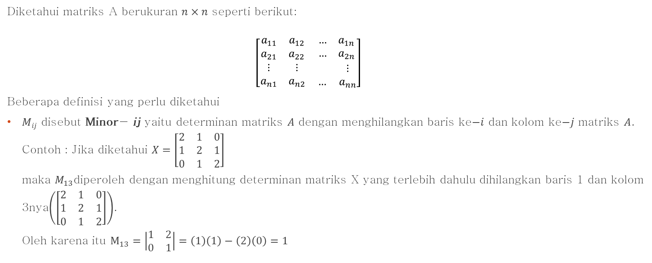
Determinan dengan Ekspansi Kofaktor
Diketahui matriks A berukuran $n×n$ seperti berikut:
$$\left[\begin{matrix}\begin{matrix}a_{11} & a_{12} \\ a_{21} & a_{22}\end{matrix} & \begin{matrix}… & a_{1n} \\ … & a_{2n}\end{matrix} \\ \begin{matrix}⋮ & ⋮ \\ a_{n1} & a_{n2}\end{matrix} & \begin{matrix} & ⋮ \\ … & a_{nn}\end{matrix}\end{matrix}\right]$$
Beberapa definisi yang perlu diketahui
$Mij$ disebut Minor- ij yaitu determinan matriks $A$ dengan menghilangkan baris ke$−i$ dan kolom ke$−j$ matriks $A$.
Contoh : Jika diketahui $X=\left[\begin{matrix}2 & 1 & 0 \\ 1 & 2 & 1 \\ 0 & 1 & 2\end{matrix}\right]$
maka $M_{13}$diperoleh dengan menghitung determinan matriks X yang terlebih dahulu dihilangkan baris 1 dan kolom
3nya$\left(\left[\begin{matrix}2 & 1 & 0 \\ 1 & 2 & 1 \\ 0 & 1 & 2\end{matrix}\right]\right)$.
Oleh karena itu $M_{13}=\left|\begin{matrix}1 & 2 \\ 0 & 1\end{matrix}\right|=\left(1\right)\left(1\right)−\left(2\right)\left(0\right)=1$

Slide 16

Determinan dengan Ekspansi Kofaktor(2)
$Cij$ dinamakan kofaktor $− ij.$ Kofaktor$−ij$dapat dihitung dengan cara${\left(−1\right)}^{i+j }M_{ij}$
Contoh :
$A=\left[\begin{matrix}2 & 1 & 0 \\ 1 & 2 & 1 \\ 0 & 1 & 2\end{matrix}\right]$
maka
$C_{12}={\left(−1\right)}^{1+2}\left|\begin{matrix}1 & 1 \\ 0 & 2\end{matrix}\right|$
$={\left(−1\right)}^{3}\left(\left(1\right)\left(2\right)−\left(1\right)\left(0\right)\right)$
$=−1 \left(2\right)$
$=−2$

Slide 17
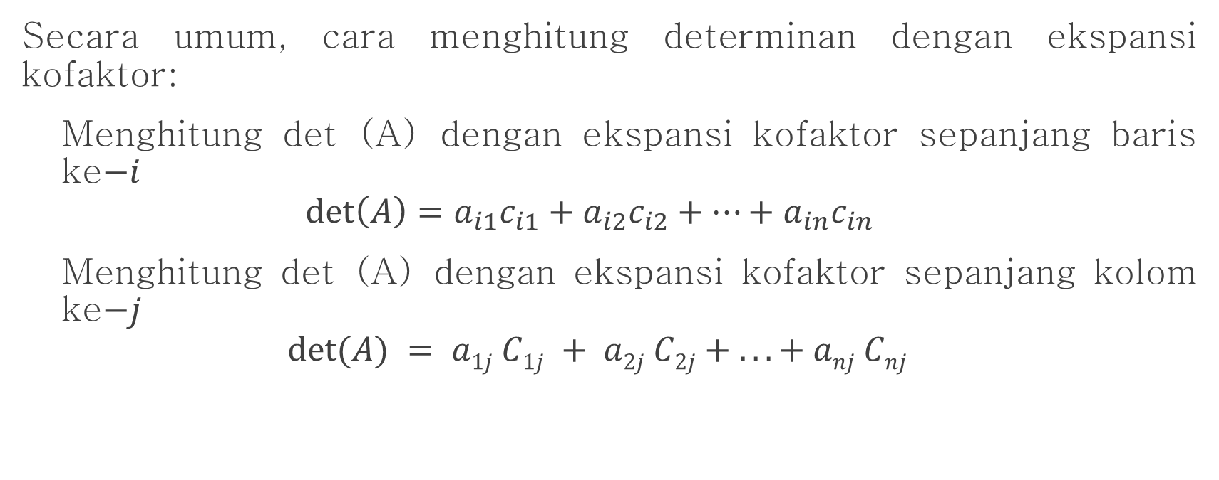
Determinan dengan Ekspansi Kofaktor(3)
Secara umum, cara menghitung determinan dengan ekspansi kofaktor:
Menghitung det (A) dengan ekspansi kofaktor sepanjang baris ke$−i$
$$\det\left(A\right)=a_{i1}c_{i1}+a_{i2}c_{i2}+…+a_{in}c_{in}$$
Menghitung det (A) dengan ekspansi kofaktor sepanjang kolom ke$−j$
$$det⁡(A) = a1j C1j + a2j C2j + . . . + anj Cnj$$

Slide 18

Determinan dengan Ekspansi Kofaktor(4)
Contoh: Hitunglah $det⁡(A)$dengan ekspansi kofaktor :
$$A=\left[\begin{matrix}2 & 1 & 0 \\ 1 & 2 & 1 \\ 0 & 1 & 2\end{matrix}\right]$$
Jawab:
(Determinan dari matriks A dengan ekspansi kofaktor dapat dihitung menggunakan ekspansi kofaktor baris maupun ekspansi kofaktor kolom)
Jika det (A) dihitung menggunakan ekspansi kofaktor sepanjang baris ke-3
$\left|A\right|=\left|\begin{matrix}2 & 1 & 0 \\ 1 & 2 & 1 \\ 0 & 1 & 2\end{matrix}\right|$ $= a_{31} C31 +a_{32} C_{32} + a33 C33$
$=0{\left(−1\right)}^{3+1}\left|\begin{matrix}1 & 0 \\ 2 & 1\end{matrix}\right|+1{\left(−1\right)}^{3+2}\left|\begin{matrix}2 & 0 \\ 1 & 1\end{matrix}\right|+2{\left(−1\right)}^{3+3}\left|\begin{matrix}2 & 1 \\ 1 & 2\end{matrix}\right|$
= 0 -2 + 6
= 4

Slide 19
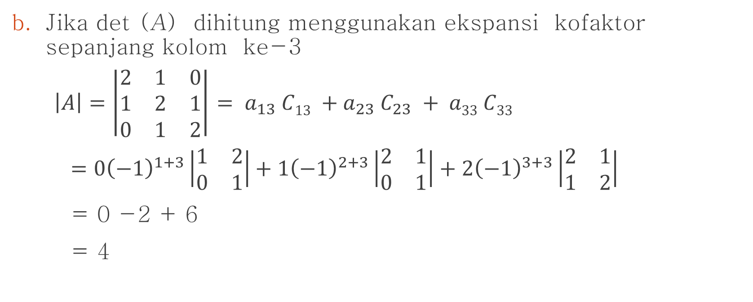
Determinan dengan Ekspansi Kofaktor(5)
Jika det (A) dihitung menggunakan ekspansi kofaktor sepanjang kolom ke-3
$\left|A\right|=\left|\begin{matrix}2 & 1 & 0 \\ 1 & 2 & 1 \\ 0 & 1 & 2\end{matrix}\right|$ $= a_{13} C13 +a_{23} C_{23} + a33 C33$
$=0{\left(−1\right)}^{1+3}\left|\begin{matrix}1 & 2 \\ 0 & 1\end{matrix}\right|+1{\left(−1\right)}^{2+3}\left|\begin{matrix}2 & 1 \\ 0 & 1\end{matrix}\right|+2{\left(−1\right)}^{3+3}\left|\begin{matrix}2 & 1 \\ 1 & 2\end{matrix}\right|$
= 0 -2 + 6
= 4

Slide 20
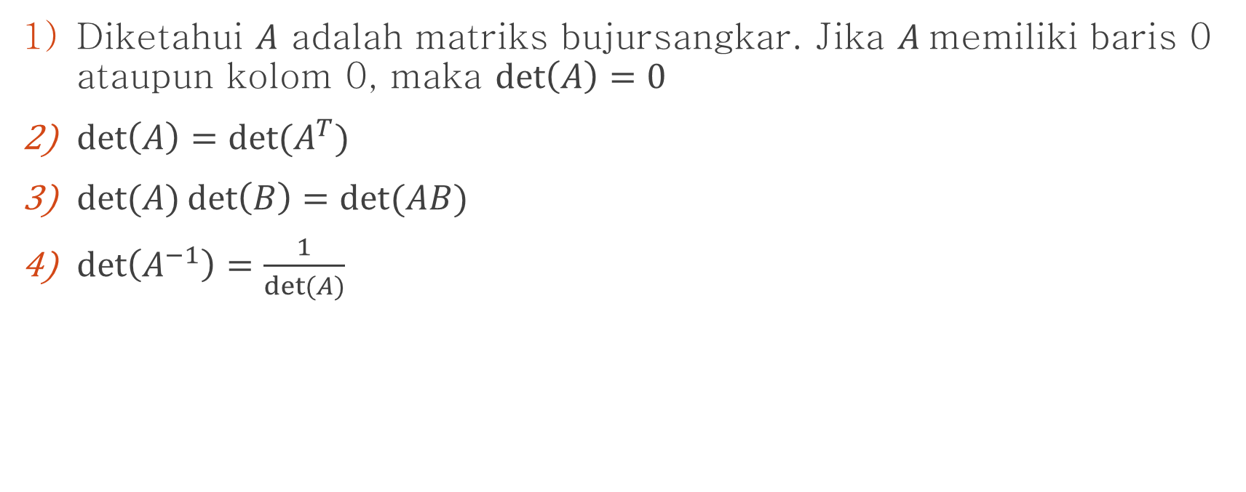
Sifat-sifat Determinan
Diketahui $A$ adalah matriks bujursangkar. Jika $A$memiliki baris 0 ataupun kolom 0, maka $\det\left(A\right)=0$
$\det\left(A\right)=\det{(A^{T})}$
$\det{(A)}\det\left(B\right)=\det{(AB)}$
$\det\left(A^{−1}\right)=\frac{1}{\det{(A)}}$

Slide 21

Invers menggunakan Kofaktor Matriks
Misalkan A memiliki invers, maka $A^{−1}$ dapat ditentukan menggunakan persamaan
$$A^{−1}=\frac{1}{\det{A}}adj (A)$$
dimana
A mempunyai invers jika dan hanya jika $\det\left(A\right)≠ 0.$
Misal $A_{n×n}$ merupakan matriks yang memiliki invers dan $C_{ij}$ adalah kofaktor$a_{ij}$. Maka
$$C=\left[\begin{matrix}\begin{matrix}C_{11} & C_{12} \\ C_{21} & C_{22}\end{matrix} & \begin{matrix}… & C_{1n} \\ … & C_{2n}\end{matrix} \\ \begin{matrix}⋮ & ⋮ \\ C_{n1} & C_{n2}\end{matrix} & \begin{matrix}⋱ & ⋮ \\ … & C_{nn}\end{matrix}\end{matrix}\right]$$
disebut matriks kofaktor $A$. Transpos dari matriks tersebut dinamakan adjoin $A$(notasi $adj(A)$).
$$adj \left(A\right)=C^{T}=\left[\begin{matrix}\begin{matrix}C_{11} & C_{21} \\ C_{12} & C_{22}\end{matrix} & \begin{matrix}… & C_{n1} \\ … & C_{n2}\end{matrix} \\ \begin{matrix}⋮ & ⋮ \\ C_{1n} & C_{2n}\end{matrix} & \begin{matrix}⋱ & ⋮ \\ … & C_{nn}\end{matrix}\end{matrix}\right]$$

Slide 22
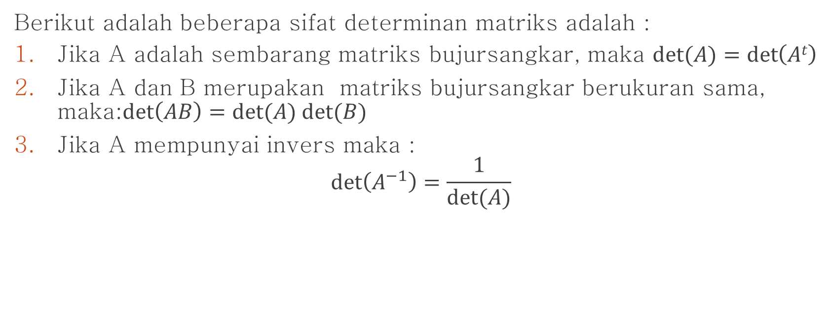
Invers menggunakan Kofaktor Matriks(2)
Berikut adalah beberapa sifat determinan matriks adalah :
Jika A adalah sembarang matriks bujursangkar, maka $\det{(A)}=\det\left(At\right)$
Jika A dan B merupakan matriks bujursangkar berukuran sama, maka:$\det\left(AB\right)=det⁡(A) det⁡(B)$
Jika A mempunyai invers maka :
$$\det\left(A^{−1}\right)=\frac{1}{\det{(A)}}$$

Slide 23

Invers menggunakan Kofaktor Matriks(3)
Contoh:
Diketahui
$$A=\left[\begin{matrix}1 & 0 & 1 \\ 1 & −1 & 0 \\ 0 & 2 & 1\end{matrix}\right]$$
Tentukan matriks adjoin dari A!

Slide 24
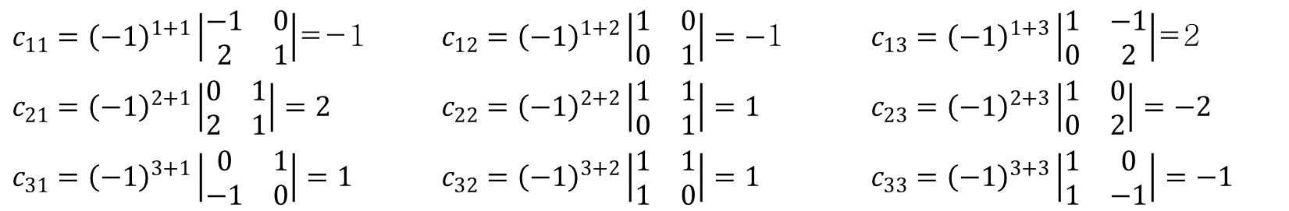

Invers menggunakan Kofaktor Matriks(4)
Jawab:
Perhatikan bahwa
Sehingga didapat
$$C=\left[\begin{matrix}−1 & −1 & 2 \\ 2 & 1 & −2 \\ 1 & 1 & −1\end{matrix}\right]$$
$c_{11}={\left(−1\right)}^{1+1}\left|\begin{matrix}−1 & 0 \\ 2 & 1\end{matrix}\right|$=-1 | $c_{12}={\left(−1\right)}^{1+2}\left|\begin{matrix}1 & 0 \\ 0 & 1\end{matrix}\right|=−$1 | $c_{13}={\left(−1\right)}^{1+3}\left|\begin{matrix}1 & −1 \\ 0 & 2\end{matrix}\right|$=2
$c_{21}={\left(−1\right)}^{2+1}\left|\begin{matrix}0 & 1 \\ 2 & 1\end{matrix}\right|=2$ | $c_{22}={\left(−1\right)}^{2+2}\left|\begin{matrix}1 & 1 \\ 0 & 1\end{matrix}\right|=1$ | $c_{23}={\left(−1\right)}^{2+3}\left|\begin{matrix}1 & 0 \\ 0 & 2\end{matrix}\right|=−2$
$c_{31}={\left(−1\right)}^{3+1}\left|\begin{matrix}0 & 1 \\ −1 & 0\end{matrix}\right|=1$ | $c_{32}={\left(−1\right)}^{3+2}\left|\begin{matrix}1 & 1 \\ 1 & 0\end{matrix}\right|=1$ | $c_{33}={\left(−1\right)}^{3+3}\left|\begin{matrix}1 & 0 \\ 1 & −1\end{matrix}\right|=−1$

Slide 25

Invers menggunakan Kofaktor Matriks(5)
Karena matriks kofaktor dari $A$ adalah
$C=\left[\begin{matrix}−1 & −1 & 2 \\ 2 & 1 & −2 \\ 1 & 1 & −1\end{matrix}\right]$
Maka adjoin dari matriks $A$ adalah
$C^{T}=\left[\begin{matrix}−1 & 2 & 1 \\ −1 & 1 & 1 \\ 2 & −2 & −1\end{matrix}\right]$

Slide 26
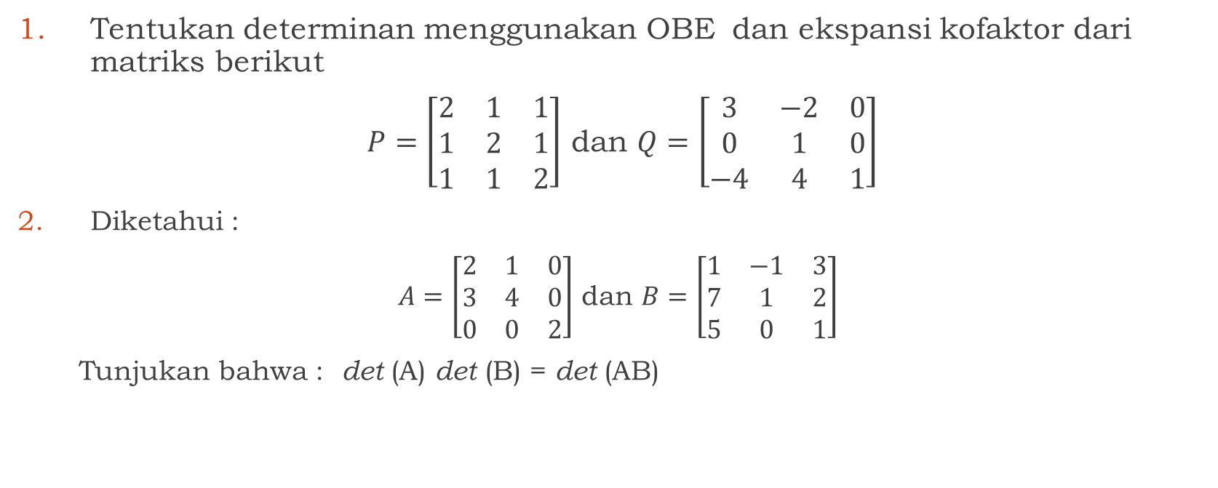
LATIHAN
Tentukan determinan menggunakan OBE dan ekspansi kofaktor dari matriks berikut
$P=\left[\begin{matrix}2 & 1 & 1 \\ 1 & 2 & 1 \\ 1 & 1 & 2\end{matrix}\right]$ dan $Q=\left[\begin{matrix}3 & −2 & 0 \\ 0 & 1 & 0 \\ −4 & 4 & 1\end{matrix}\right]$
Diketahui :
$A=\left[\begin{matrix}2 & 1 & 0 \\ 3 & 4 & 0 \\ 0 & 0 & 2\end{matrix}\right]$ dan $B=\left[\begin{matrix}1 & −1 & 3 \\ 7 & 1 & 2 \\ 5 & 0 & 1\end{matrix}\right]$
Tunjukan bahwa : det (A) det (B) = det (AB)

Slide 27
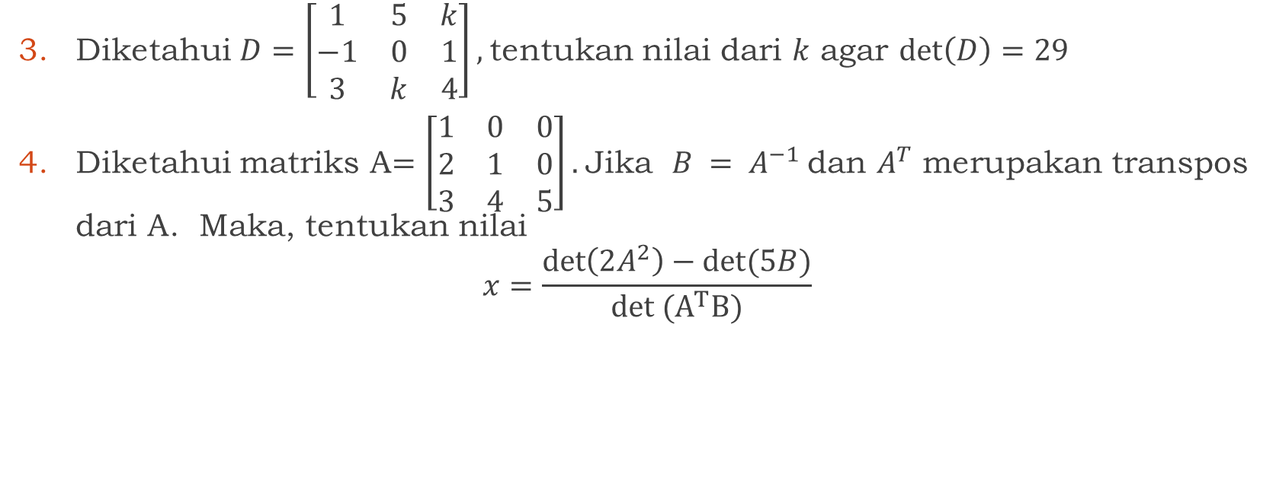
LATIHAN(2)
Diketahui $D=\left[\begin{matrix}1 & 5 & k \\ −1 & 0 & 1 \\ 3 & k & 4\end{matrix}\right],$tentukan nilai dari $k$ agar $\det\left(D\right)=29$
Diketahui matriks A$=\left[\begin{matrix}1 & 0 & 0 \\ 2 & 1 & 0 \\ 3 & 4 & 5\end{matrix}\right].$Jika $B = A^{−1}$dan $A^{T}$ merupakan transpos dari A. Maka, tentukan nilai
$$x=\frac{\det\left(2A^{2}\right)−\det{(5B)}}{det (A^{T}B)}$$

Slide 28
THANKYOU
MUH1G3/ MATRIKS DAN RUANG VEKTOR

